Slide 1

Vyšetření pacienta ve stomatologické chirurgii

Slide 2
cíl
Stanovit správnou diagnózu
Zhodnotit stav pacienta a zdravotní rizika
Navrhnout opatření na snížení zdravotních rizik a komplikací
Navrhnout terapeutický plán

Slide 3
Součásti vyšetření
Anamnéza
Klinické vyšetření pacienta – extraorální
- intraorální
Doplňující vyšetření - zobrazovací metody
Vyšetření v rámci předoperační přípravy

Slide 4
Anamnéza
Z řeckého anamnésis=rozpomínání
Správná anamnéza = poloviční diagnóza
Nejprve zhodnotit stav pacienta (chování, psychický a mentální stav)-posouzení validity informací
1. nynější onemocnění(důvod návštěvy)
2. osobní anamnéza, 3. farmakologická anamnéza, 4. alergie, 5.abusus

Slide 5
nynější onemocnění
NO : dotaz na důvod návštěvy, okolnosti vzniku obtíží, intenzitu obtíží, vývoj symptomů
Dle obtíží a popisu situace stanovení pracovní diagnózy nebo diagnóz poté volím dotazy v rámci diferenciální diagnózy pro upřesnění.

Slide 6
Osobní anamnéza
OA: dotaz léčíte se s nějakým onemocněním? Jaká závažná onemocnění jste prodělal? Jste sledován u nějakého specialisty? Úrazy? Operace?
Cave: hodně pacientů nezná svůj zdravodní stav nebo podceňují význam svých onemocnění

Slide 7
Osobní anamnéza
Celková onemocnění – hematologické choroby (hl. krvácivé stavy), kardiopulmonální onemocnění ( ATB profylaxe, častá medikace ovlivňující srážení krve), endokrinní nemoci ( hl. DM- zhoršené hojení), infekční choroby, choroby jater(krvácivé stavy), choroby ledvin, onkologická onemocnění (ozařování v obličeji, zhoršená imunita), osteoporóza (bisfosfonáty)

Slide 8
Farmakologická anamnéza
FA: Užíváte pravidelně nějaké léky?
Důležité zejména- léky ovlivňující srážení krve
- léky ovlivňující imunitu
- bisfosfonáty
- biologická léčba

Slide 9
Alergie a intolerance
Důležité zejména alergie na léky
Časté alergie – ATB: PNC, sulfonamidy
- Acetylosalicylová kys.
Moderní lokální anestetika – (např.artikain) vzácně
Intolerance hl. GIT – ATB, NSAID

Slide 10
Abusus
Alkohol – zhoršené jaterní funkce, krvácivost, obtížná spolupráce
Drogy – jako u alkoholu + i.v. aplikace, riziko infekčních chorob,
Kouření – riziko spinoCa dutiny ústní

Slide 11
Klinické vyšetření - extraorální
Celkový stav- somatický i psychický,
PPPP
Pohled- barva kůže, symetrie obličeje a jiných částí těla, pohyb očních bulbů, reakce zornic na osvit, rozsah a symetrie otevírání úst, funkce nervus facialis, …
Pohmat – skelet- nepravidelnosti, schůdky při zlomeninách, Sazama, souhyb kloubních hlavic, …
- měkké tkáně- velké slinné žlázy, konzistence otoku, …
Pohmatem se také vždy vyšetřují regionální lymfatické uzliny:
Podčelistní a krční uzliny se hmatají prsty obou rukou při mírně předkloněné hlavě vyšetřovaného, lékař stojí za zády pacienta. Uzliny se vyšetřují na obou stranách pro porovnání nálezu.
Mízní uzliny podbradové se palpují ukazovákem nebo prsty jedné ruky, lékař stojí před nemocným
Poslech- zvukové fenomény při pohybech ATM,
Poklep- nad vedlejšími dutinami,

Slide 12
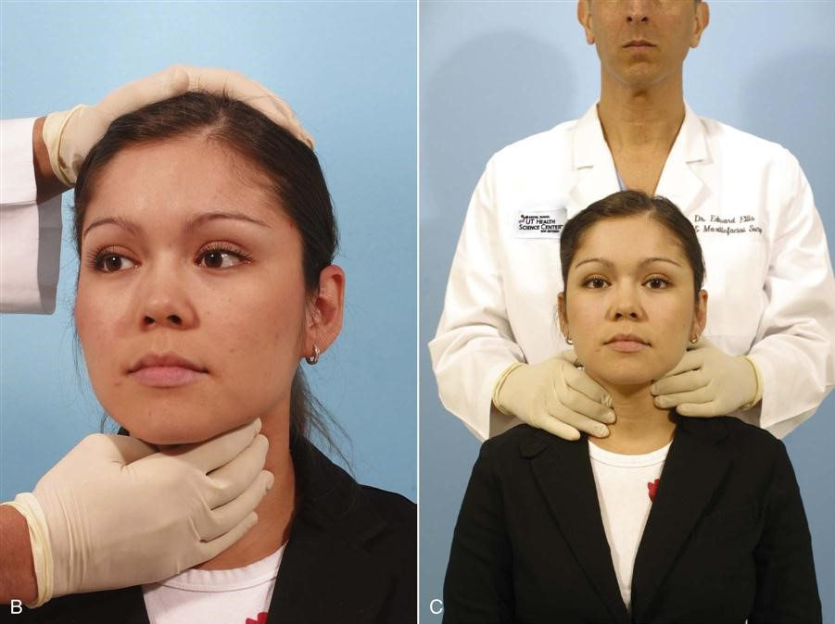

Slide 13
Klinické vyšetřní - intraorální
Pohled- stav chrupu, mezičelistní vztahy, okluze, hygiena, stav a barva sliznic, tvar a pohyblivost jazyka, vývody slinných žláz
Pohmat- vyklenutí (konzistence, fluktuace, bolestivost) vředy( zatuhnutí spodiny), kostní struktury(porušení kontinuity u fraktur, patologickou pohyblivost)
Poklep- opačným koncem zrcátka v dlouhé i příčné ose zubu ( ak. periodontitis, sinusitis, papilitis)

Slide 14
Zobrazovací metody - RTg
Skiagrafické (RTG) vyšetření je nejstarší zobrazovací metodou v medicíně. Její historie sahá do roku 1895, kdy Wilhelm Conrad Röntgen objevil spektrum elektromagnetického vlnění o vlnové délce kratší než UV záření- rentgenové paprsky.

Slide 15
Zobrazovací metody- RTG
Výhody- levné, všeobecně dostupné
Nevýhody- zdraví škodlivé (ionizační záření, poškozuje DNA v buňkách a ve velkých dávkách může vyvolat nádorové onemocnění)(moderní digitální RTG malé dávky záření)
- kontraindikací je těhotenství !
- prosté snímky nezobrazují měkké tkáně
- snímky jsou sumační

Slide 16
Zborazovací metody - RTG
RTG záření je elektromagnetické vlnění podobné světlu, s vlnovou délkou 10 nm – 0,001 nm.
Vzniká v rentgenové lampě složené z kladně nabité anody a záporně nabité katody
Mezi oběma elektrodami se vytváří silné elektrické pole, díky němuž se elektrony pohybují velkou rychlostí a narážejí do anody, která je zabrzdí a z jejich kinetické energie vzniká velké množství tepla (99 %) a jen asi 1 % RTG paprsků. Vycházejí otvorem z lampy směrem k pacientovi a po průchodu tělem pacienta zachycovány na film.

Slide 17
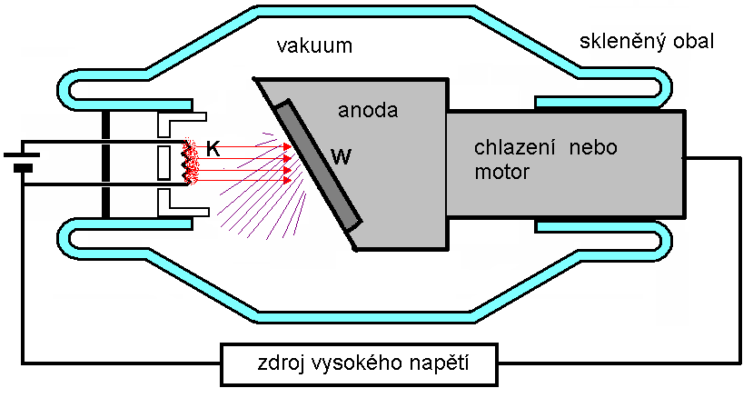

Slide 18
Zobrazovací metody – RTG
Vznik obrazu-rozdílná absorpce a rozptyl RTG záření v jednotlivých tkáních těla
RTG záření prochází objektem(částí těla) a dopadá na film nebo digitální senzor, v závislosti na odstupňované absorpci RTG záření tkání dochází k odstupňovanému zčernání RTG filmu. Čím méně záření se pohltí, tím je snímek tmavší-> dutiny tmavé, kosti, zuby bílé.

Slide 19
Ochrana před ionizačním zářením
1) snížení počtu rentgenových vyšetření
2) snížení dávky při RTG vyšetření-
- moderní přístroje-nižší dávka
- ochranné pomůcky- límec a zástěra
Absorbované dávky záření
- i.o. RVG 5 μSv
- dávka z přírodního pozadí za den 10 μSv
- OPG 10-25 μSv
- dálkový let (10 hod. ve 4 km) 40 μSv
- CBCT 100 μSv
- CT hlavy 2000 μSv

Slide 20
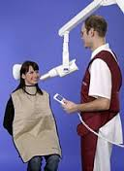

Slide 21
Zobrazovací metody – RTG
ČEHO SI MUSÍME BÝT VĚDOMI
RTG snímek je negativ- proto při popisu tmavá místa popisujeme jako projasnění, světlá zastínění !
RTG snímek je sumační- jedné rovině jsou zobrazeny všechny struktury těla, kterými paprsek před dopadem na film či snímač prošel

Slide 22
Zobrazovací metody
CO NÁM RTG SDĚLÍ
RTG snímky- informace o konfiguraci a struktuře tvrdých tkání ( zuby, skelet),
Výpovědní hodnotu může zvýšit použití kontrastní náplně - sialografie
Snímky – extraorální – projekce zadopřední, poloaxiální (paranazální dutiny, očnice), boční (skelet střední a dolní třetiny obličeje) , Schlüllerova (TMK)…
Při posuzování fraktur skeletu vždy dva na sebe kolmé snímky dané oblasti !

Slide 23
Zobrazovací metody - OPG
Ortopantomogram – OPG- přehledný snímek horní i dolní čelisti, informace o TMK a sinus maxillaris
Rotační a translační pohyb rentgenky a snímače a odclonění paprsků vertikální štěrbinovou clonou.
Rentgenka se pohybuje po křivce za hlavou pacienta na společném rameni je film nebo snímač před hlavou
Pacient má při snímkování upevněnou hlavu v kefalostatu s mírně pootevřenými ústy. Rentgenka a film se synchronizovaně pohybují kolem hlavy pacienta tak, aby výsledný snímek byl ortoradiální.
Nevýhody – hůře čitelné frontální oblasti(neplatí pro moderní přístroje),méně detailní než i.o., nelze zhotovit u ležícího pacienta, sumace, zkreslení velikostí.

Slide 24
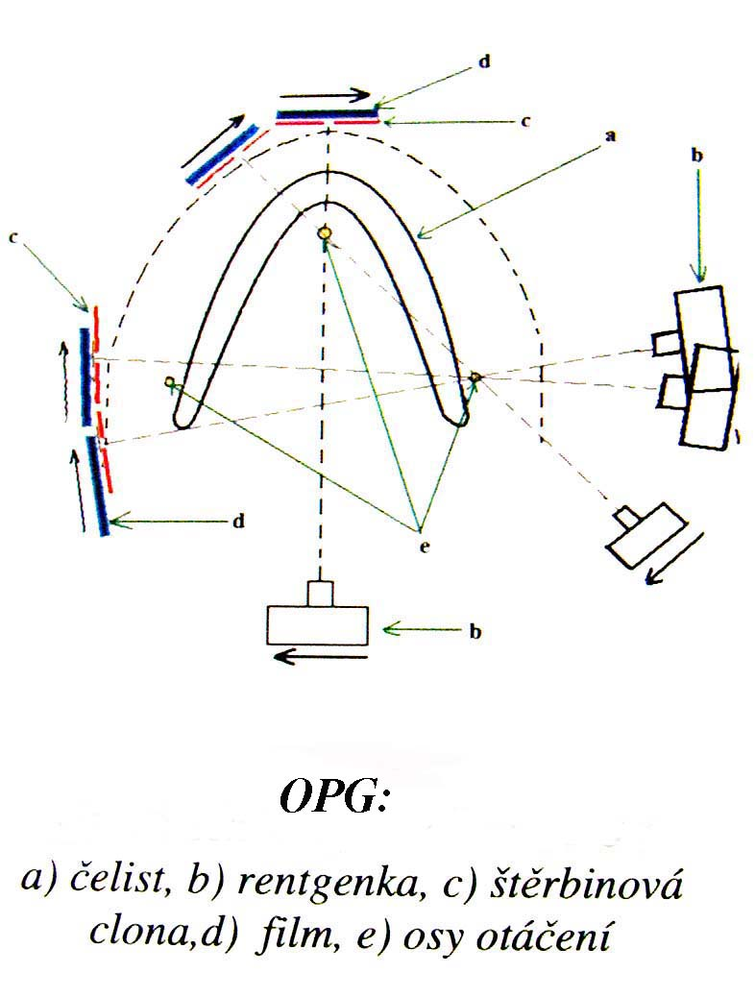
OPG

Slide 25
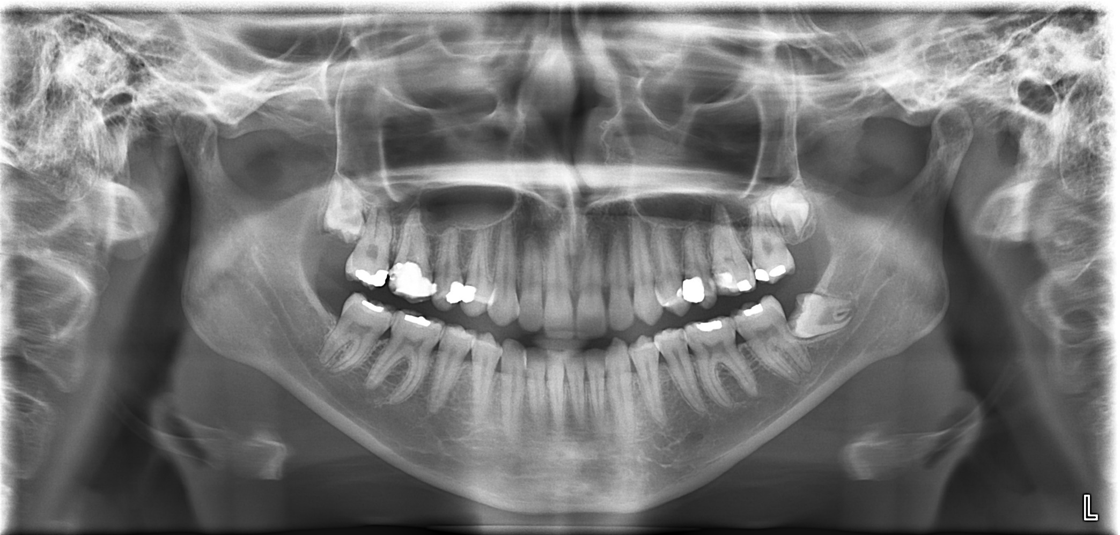
OPG

Slide 26
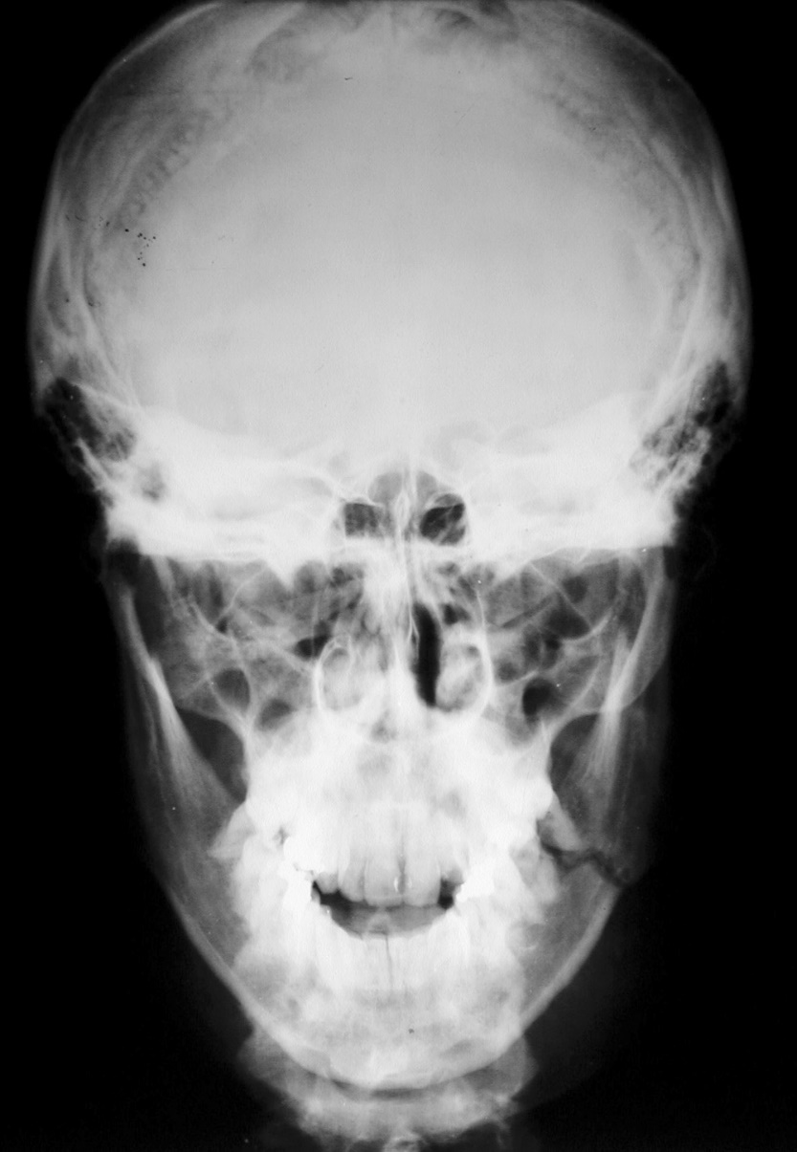
Předozadní snímek lbi

Slide 27
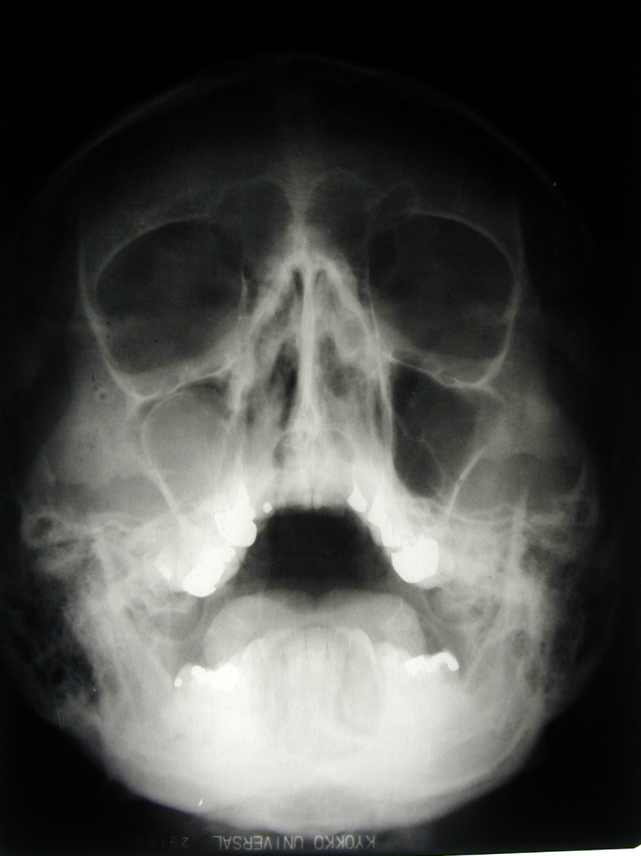
Poloaxiální snímek lbi- Watersova projekce

Slide 28
Zobrazovací metody
Intraorální snímky-používané spíše v konzervačním zubním lékařství
-dnes hlavně digitální – přímá RVG - snímač
- nepřímá RVG- Digora

Slide 29
Izometrický snímek – bez délkového skreslení
1)Pravoúhlá technika snímkování- film nebo snímač uložen pomocí držáku rovnoběžně s dlouhou osou zubu a paprsky jdou kolmo na film/snímač

Slide 30
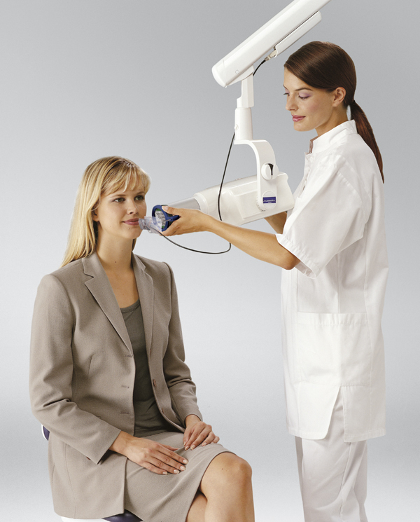
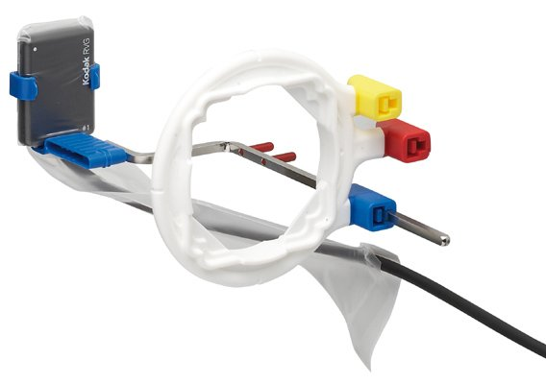

Slide 31
2) Technika půleného úhlu- Cieszyńského pravidlo(1907): centrální paprsek má dopadat kolmo na rovinu, která půlí úhel mezi rovinou filmu a rovinou podélných os snímaných zubů

Slide 32
Zobrazovací metody – CT
CT – computerised tomography – výpočetní tomografie
Princip- Pacient je zasunut do přístroje, kde jej po kruhové trajektorii obíhá zařízení složené z rentgenky a detektorů
zkoumaný objekt je prozářen z nejrůznějších úhlů v jedné rovině, čímž získáme zpravidla několik set projekcí, počítač pak vytvoří rekonstrukci plošného řezu vyšetřovaným objektem.
Notes:
Zkoumaný objekt je prozářen z nejrůznějších úhlů v jedné rovině, čímž získáme zpravidla několik set projekcí. Úkolem výkonného počítače, který je nedílnou součástí tomografu, je zrekonstruovat plošný řez vyšetřovaným objektem.

Slide 33
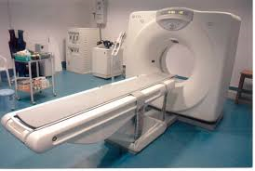
CT

Slide 34
Zobrazovací metody - CT
Výhody – detailnější a přesnější zobrazení- skelet i měkké tkáně
- zobrazení v axiální i koronární rovině
- možnost zvýšit rozlišovací schopnost zobrazení měkkých tkání použitím i.v.kontrastu
-Anatomické struktury se nepřekrývají
-3 D rekonstrukce
Nevýhody – větší radiační zátěž

Slide 35
Zobrazovací metody - CT
Využití- traumatologie
- onkologie
- implantologie - zubní CBCT - dentoalveolární chirurgie (např. vztah radixu retin. zubu ke canalis manbibularis)- CBCT

Slide 36
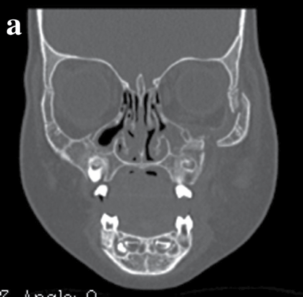
Koronární řez

Slide 37
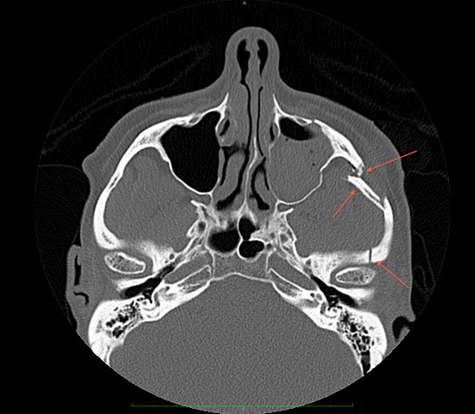
Transverzální řez

Slide 38
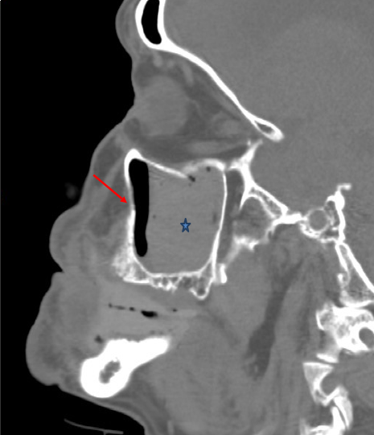
Sagitální řez

Slide 39
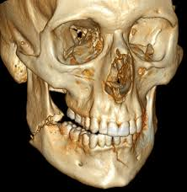
CT- 3d

Slide 40
Zobrazovací metody - MRI
Nukleární magnetická rezonance- nejpřesnější zobrazení měkkých tkání, dobré zobrazení skeletu, absence radiační zátěže
- finanční nákladnost, dostupnost jen ve větších nemocnicích
- přesné určení anatomických hranic tumorů
- vyšetření temporomandibulárního kloubu

Slide 41
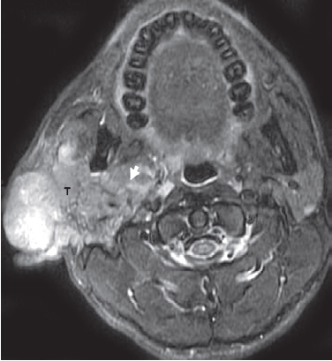

Slide 42
Zobrazovcí metody- UZ
Ultrasonografie- levná, dostupná neinvazivní metoda, bez nežádoucích účinků
Využití – onemocnění TMK
- vyšetření velkých slinných žláz
- vyšetření lymfatických uzlin

Slide 43
Zobrazovací metody – málo používané
Scintigrafické vyšetření- využití izotopu Technecia 99, identifikace metastáz, Pozitronová emisní tomografie- radioaktivně značená glukóza,[¹⁸F]-fluordeoxyglukózy (FDG),
vychytávána v místech s aktivnějším metabolizmem (např. nádorové buňky) , identifikace metastáz, nádorů

Slide 44
Přeoperační vyšetření – výkony v CA
Provádí praktický lékař při závažnějších onemocnění nutná konzultace s příslušným specialistou
Laboratorní vyšetření- Krevní obraz, krevní koagulace(INR,aPTT),sedimentace, ionty (Ca,Na, K, Cl), jaterní enzymy, urea, kreatinin, krevní glukóza, při riziku větších krevních ztrát krevní skupina, moč+ sediment
EKG
U pacientů starších 50 let RTG S+P

Slide 45
Přeoperační vyšetření – výkony v CA
Praktický nebo interní lékař se pak vyjádří zda je pacient schopen zákroku v CA, do jaké rizikové skupiny přísluší a jaká opatření jsou vhodná ke snížení rizika.
V případě, že nejde o výkon kde hrozí riziko z prodlevy, může doporučit odložení operace po kompenzaci stavu.

Slide 46
Stanovení diagnózy a léčebného plánu
Diagnózu stanovíme na základě syntézy poznatků ze všech vyšetření.
Dle konečné diagnózy se stanoví léčebný plán
Pacient musí být poučen o diagnóze, terapii, vedlejších účincích terapie a rizicích.
Musí podepsat informovaný souhlas

Slide 47
Děkuji za pozornost

